Slide 2
水景工程
园路工程
建筑小品工程
假山工程
给排水工程
栽植工程
土方工程
4
5
3
景观照明工程
6
2
7
1
8

Slide 3
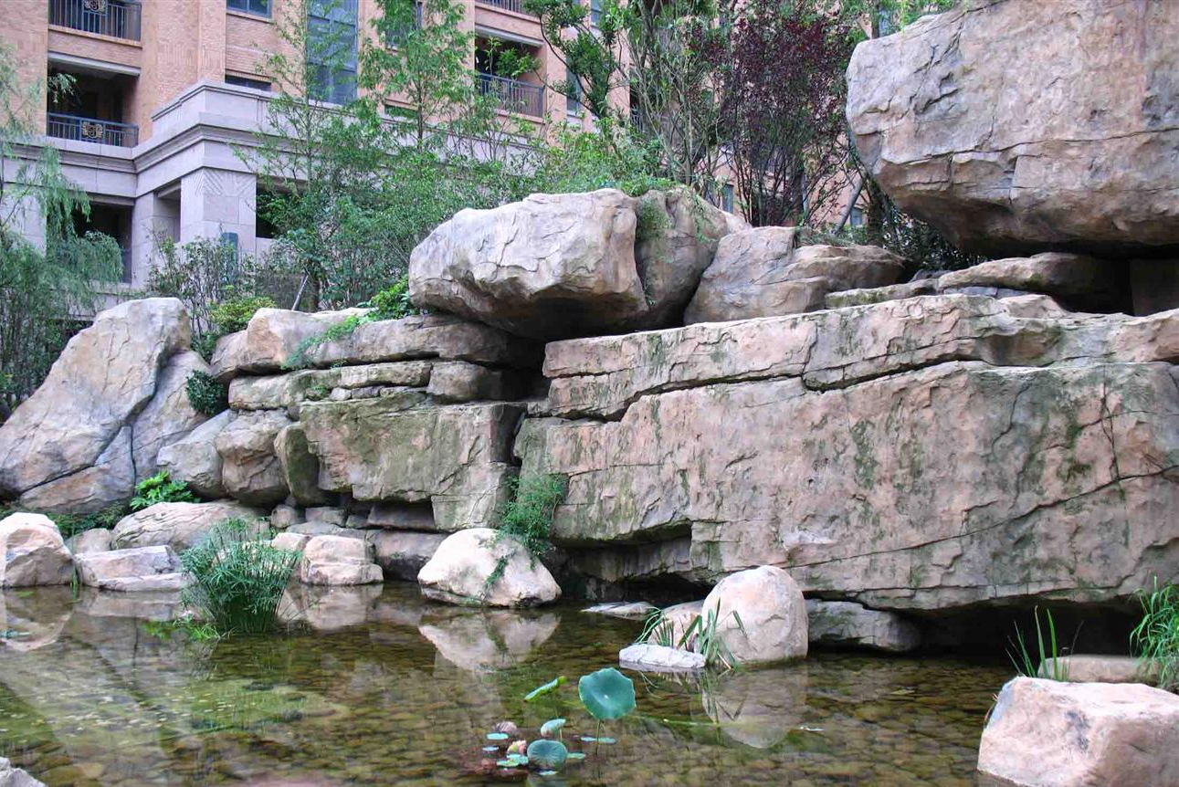
一、假山的概念和分类
假山是指用人工方法堆叠起来的山，是仿自然山水经艺术加工而制成的。人们通常所说的假山实际上包括假山和置石两部分。
（一）假山
假山是以造景、游览为主要目的，充分结合其他多方面的功能作用，以土、石等为材料，以自然山水为蓝本并加以艺术的提炼和夸张，用人工再造山水景物的统称。假山一般体量比较大，可观可游，使人有置身于自然山林之感，如图6-1所示。按材料的不同，假山可分为土山、石山和土石山。
图6-1 自然山石假山结合水体

Slide 4
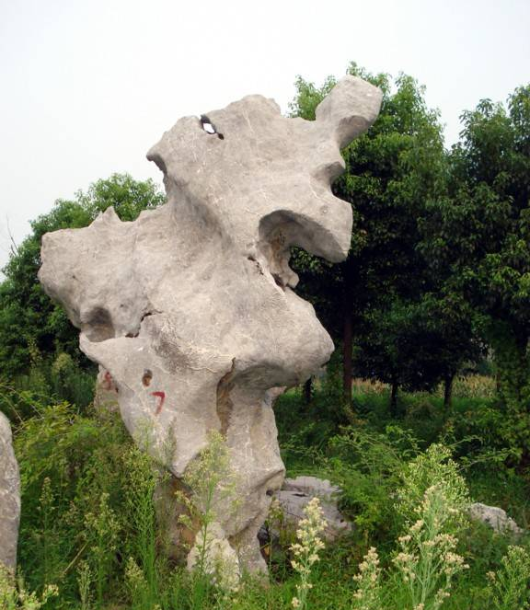
（二）置石
置石是以山石为材料作独立性造景和作附属性的配置造景布置，主要表现山石的个体美或局部组合，不具备完整的山形。置石体量一般较小而分散，主要以观赏为主，如图6-2所示。置石可分为特置、对置、散置和群置等。
图6-2 置石

Slide 5
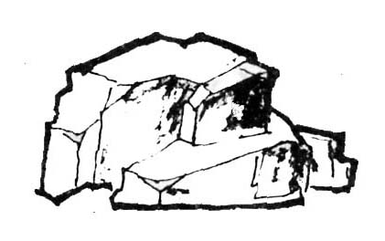
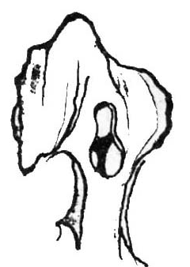
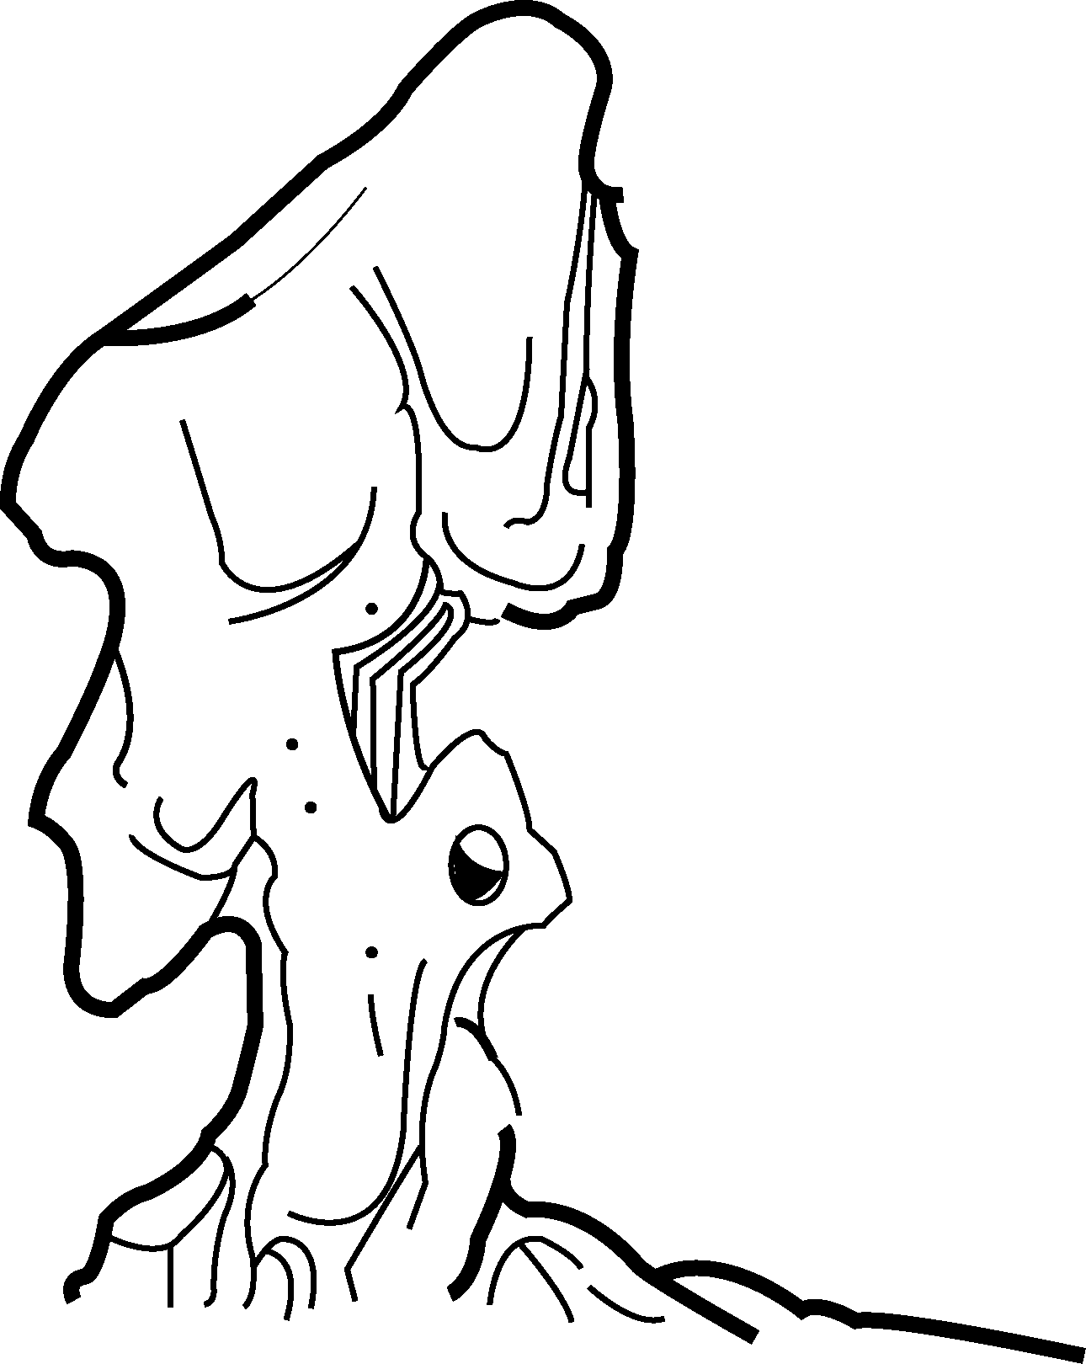
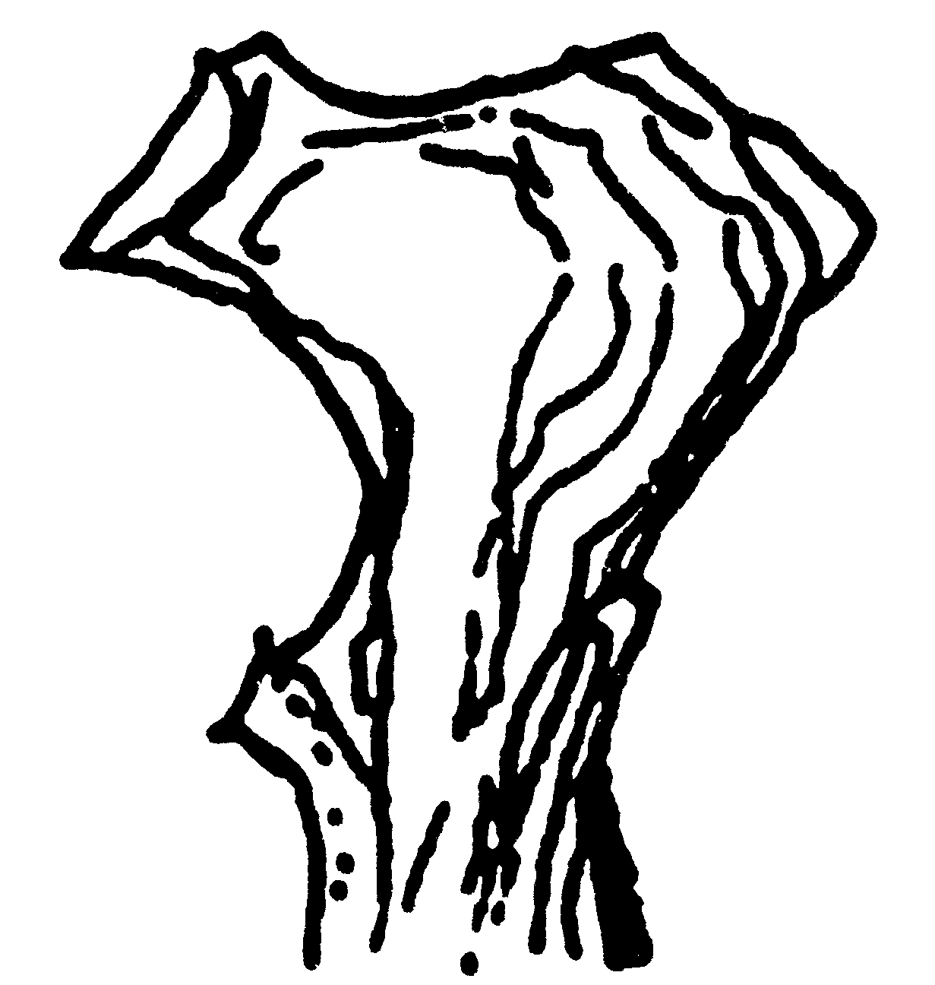
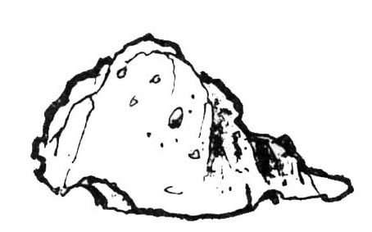
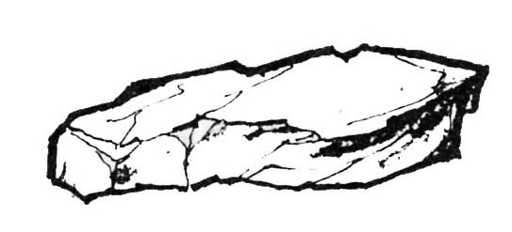
二、山石的分类
（一）按堆叠假山的功能、用途分
按堆叠假山的功能、用途不同，假山石料可分为峰石、叠石、腹石和基石。
• 峰石：一般选用奇峰怪石，多用于置石或假山收顶。
• 叠石：要求质量好，形态特征适宜，主要用于山体外层堆叠，常选用湖石、黄石和青石等。
• 腹石：主要用于填充山体的山石，石质宜硬，但形态没有特别要求，一般就地取材。
• 基石：位于假山底部，多选用大型块石，其形态要求不高，但需坚硬、耐压、平坦。
（二）按石料的产地、质地分
按产地、质地不同，假山石料可分为湖石、黄石、青石、石笋以及其他石品5大类，每一类又因产地地质条件差异而可细分为多种。
黄石
太湖石
房山石
灵壁石
英德石
青石

Slide 6
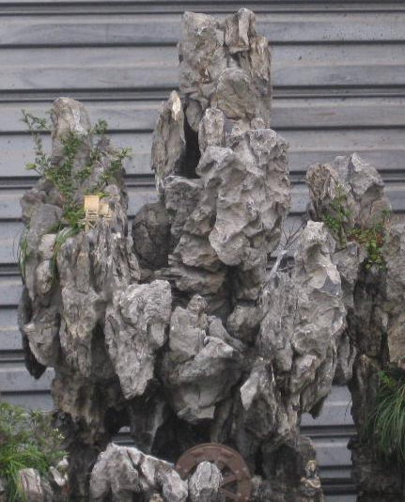
三、山石与园林建筑、植物相结合的布置
（一）山石踏跺和蹲配
山石踏跺和蹲配是中国传统园林的一种装饰美化手法，用于丰富建筑立面、强调建筑出入口。中国传统的建筑多建于台基之上，出入口的部位就需要有台阶作为室内外上下的衔接部分。在园林建筑中，常用自然山石作成踏跺，这样不仅具有台阶的功能，而且有助于处理从人工建筑到自然环境之间的过渡。
石材宜选择扁平状的，呈各种角度的梯形甚至是不等边的三角形，会更富于自然的外观。每级高约10～30 cm，有的还可以更高一些。每级的高度和宽度不一定完全一样，应随形就式，灵活多变。
山石每一级都向下坡方向有2%的倾斜坡度，以便排水。石级断面要上挑下收，以免人们上台阶时脚尖碰到石级上沿。同时，石级表面不能有“兜脚”。用小块山石拼合的石级，拼缝要上下交错，以上石压下缝。
踏跺有石级规则排列的，也有相互错开排列的，有径直而上的，也有偏斜而入的。
蹲配常和踏跺配合使用。高者为“蹲”，低者为“配”，蹲配一般在建筑轴线两旁。从实用功能上来分析，它兼备垂带和门口对置的石狮、石鼓之类装饰品的作用。在空间造型上，蹲配可利用山石的形态极尽自然变化。

Slide 7
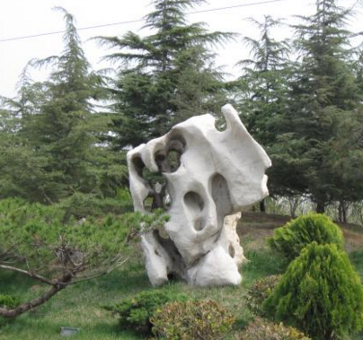
（二）抱角、镶隅和粉壁置石
建筑的墙面多成直角转折，这些拐角外角和内角的线条都比较单调、平滞，故常以山石来美化这些墙角。对于外墙角，山石成环抱之势紧抱基角墙面，称为抱角。对于墙内角，则以山石填镶其中，称为镶隅。经过这样处理，本来是在建筑外面包了一些山石，却又似建筑坐落在自然的山岩上。山石抱角和镶隅的体量均须与墙体所在的空间相协调。
一般园林建筑体量不大，所以无需作过于臃肿的抱角。当然，也可以用以小衬大的手法，用小巧的山石衬托宏伟、精致的园林建筑。山石抱角的选材应考虑如何使石与墙接触的部位，特别是可见的部位能吻合起来。
粉壁置石即以墙作为背景，在面对建筑的墙面、建筑山墙或相当于建筑墙面前的基础部位作石景或山景布置。因此，粉壁置石也称为“壁山”、“粉壁理石”。

Slide 8
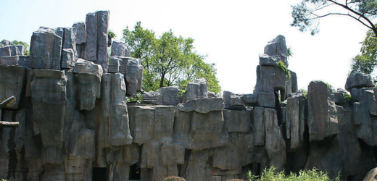
（三）廊间山石小品
园林中，为了争取空间的变化、使游人从不同角度去观赏景色，廊往往做成曲折回环的半壁廊。在廊与墙之间形成一些大小不一、形体各异的小天井空隙地。这些地方可以发挥山石小品“补白”的作用，使之在很小的空间里也有层次和深度的变化；同时可诱导游人按设计的游览顺序入游，丰富沿途的景色，使建筑空间小中见大，活泼无拘。
（四）门窗漏景
为了使室内外景色互相渗透常用漏窗透取石景，即为门窗漏景，又称为“尺幅窗”和“无心画”。这种手法是清代李渔首创的。他把内墙上原来挂山水画的位置开成漏窗，然后在窗外布置山石小品之类，使真景入画，较之画幅生动百倍。

Slide 9
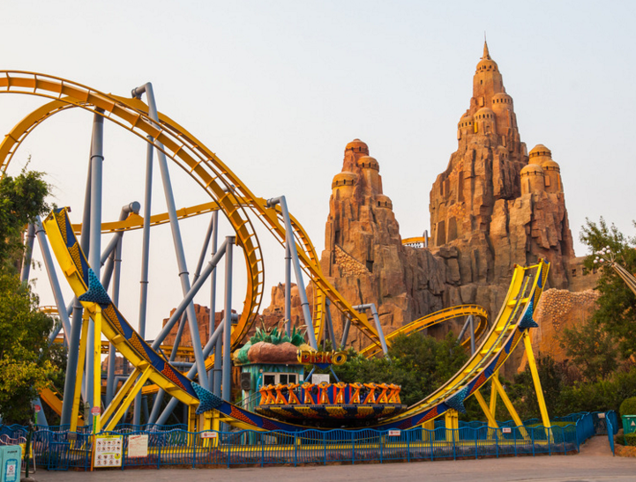
（五）山石花台
山石花台是用自然山石堆叠挡土墙，形成花台，其内种植花草树木。其主要作用有三个：首先，降低地下水位，使土壤排水通畅，为植物生长创造良好的条件；其次，可以将花草树木的位置提高到合适的高度，以免太矮不便观赏；再者，山石花台的形体可随机应变，小可占角，大可成山，花台之间的铺装地面即是自然形式的路面。
这样，庭院中的游览路线就可以运用山石花台来组合。山石花台布置的要领和山石驳岸有共通的道理，不同的只是花台是从外向内包，驳岸则多是从内向外包。

Slide 10
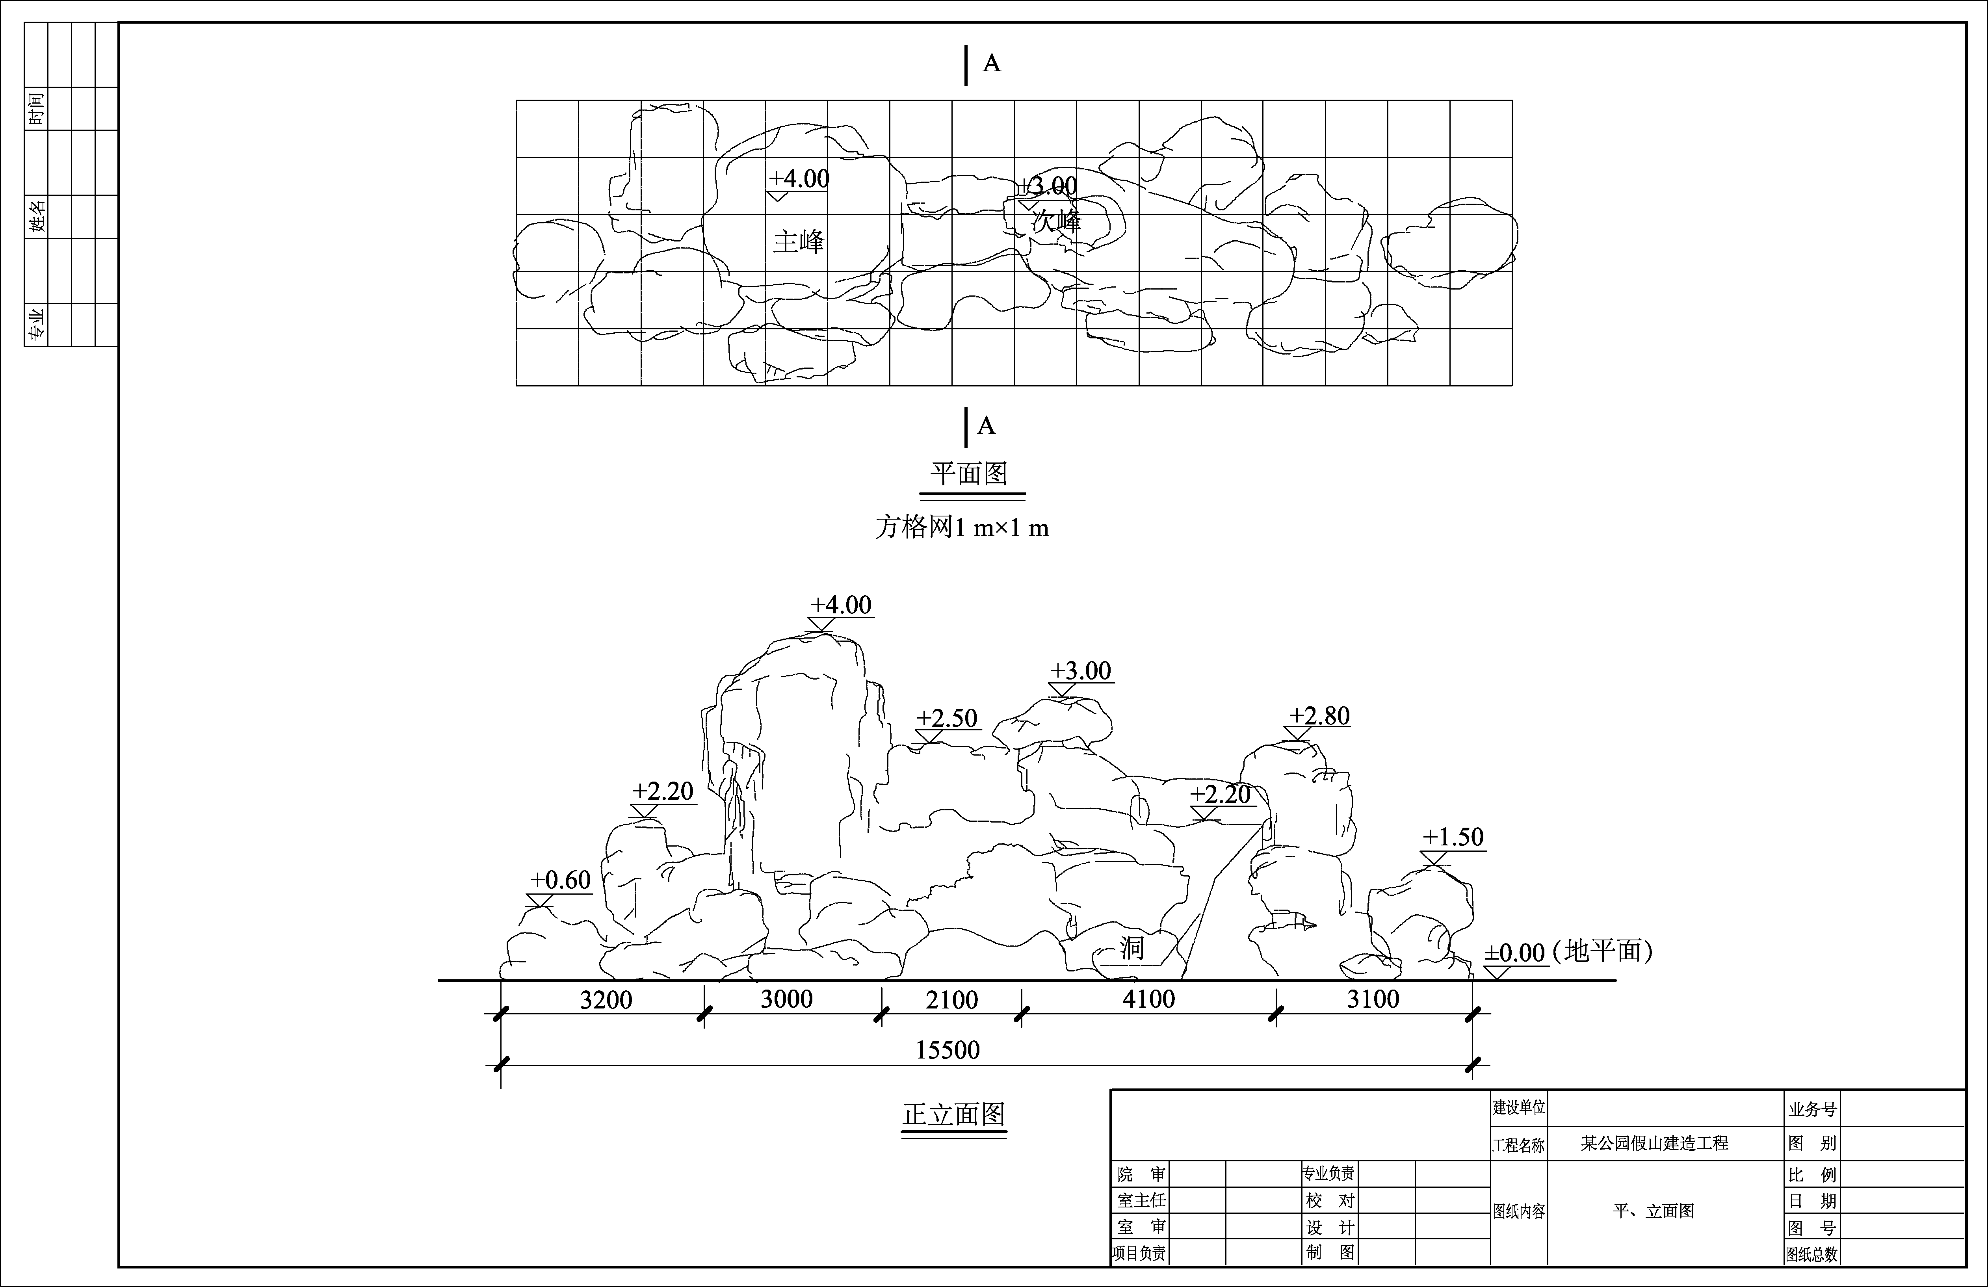
【任务设置】
某公园自然山石假山工程施工平面图和正立面图如图6-9所示，自然山石假山施工东、西立面图和假山基础施工图如图6-10所示。根据假山结构设计要求，正确进行假山施工。其施工步骤为：定点放线；挖槽；基础施工；拉底；中层施工；勾缝；收顶与做脚。
图6-9 某公园假山工程
平面图和正立面图

Slide 11
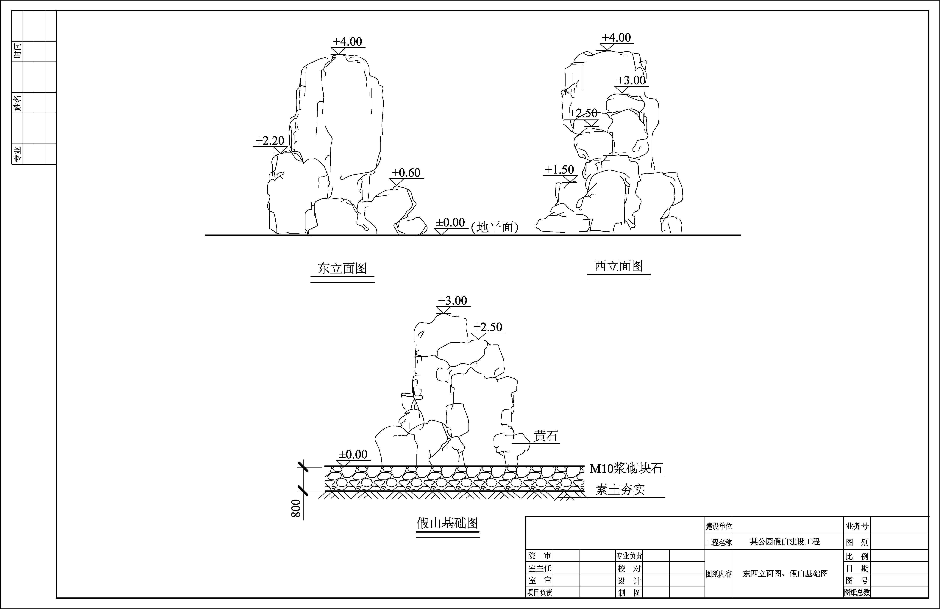
【任务设置】
图6-10 某公园假山东、西立面图及假山施工图

Slide 12
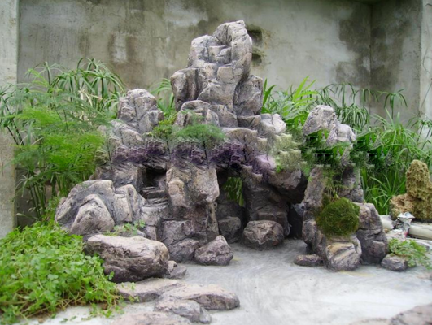
【相关知识】
掇山是用自然山石掇叠成假山的工艺过程。
一、山石材料的选用
选石工作，需要掌握一定的识石和用石技巧。
（一）选石的步骤
先头部后底部、先表面后里面、先正面后背面、先大处后细部、先特征点后一般区域、先洞口后洞中、先竖立部分后平放部分。
（二）山石尺度的选择
对于主山前面比较显眼位置上的小山峰，一般应尽量选用大石。在山体上的凸出部位或是容易引起视觉注意的部位，也最好选用大石；而假山山体内部以及山洞洞墙所选用的山石，则可小一些。
大块的山石中，敦实、平稳、坚韧的可用做山脚的底石，而石形变异大、石面皴纹丰富的山石则可以用于山顶，做压顶的石头。较小的、形状比较平淡而皴纹较好的山石，一般应该用在假山山体中段。
山洞的盖顶石、平顶悬崖的压顶石应采用宽而稍薄的山石。层叠式洞顶的用石或石柱垫脚石可选矮墩状山石。竖立式洞柱、竖立式结构的山体表面用石，最好选用长条石，特别是需要做山体表面竖向沟槽和棱柱线条时，更要选用长条状山石。

Slide 13
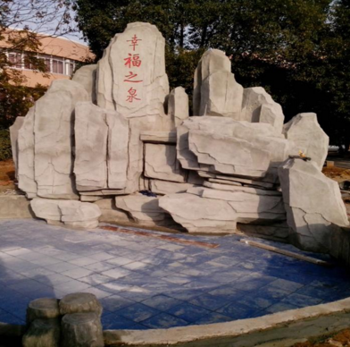
【相关知识】
（三）石形的选择
除了作石景用的单峰石外，并不是每块山石都要具有独立而完整的形态。在选择山石的形状时，挑选的根据应是山石在结构方面的作用和石形对山形样貌的影响情况。根据自下而上的构造不同，假山可分为底层、中腰和收顶三部分，这三部分在选择石形方面有不同的要求。
（四）山石皴纹的选择
石面皴纹、皱折、孔洞比较丰富的山石，应当选在假山表面使用。石形规则、石面形状平淡无奇的山石，可选作假山下部及内部的用石。
在假山选石中，要求同一座假山的山石皴纹最好是同一种类。

Slide 14
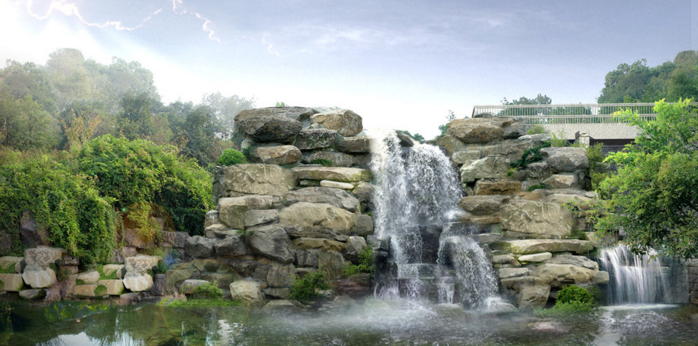
【相关知识】
（五）石态的选择
在山石的形态中，形是外观的形象，而态却是内在的形象。形与态是一种事物无法分开的两个方面。山石的一定形状总是要表现出一定的精神态势。
（六）石质的选择
石材质地的主要因素是山石的密度和强度。
（七）山石颜色的选择
叠石造山也要讲究山石颜色的搭配。不同类的山石色泽不一，而同一类的山石也有色泽的差异。“物以类聚”是一条自然法则，在假山选石中也要遵循。

Slide 15
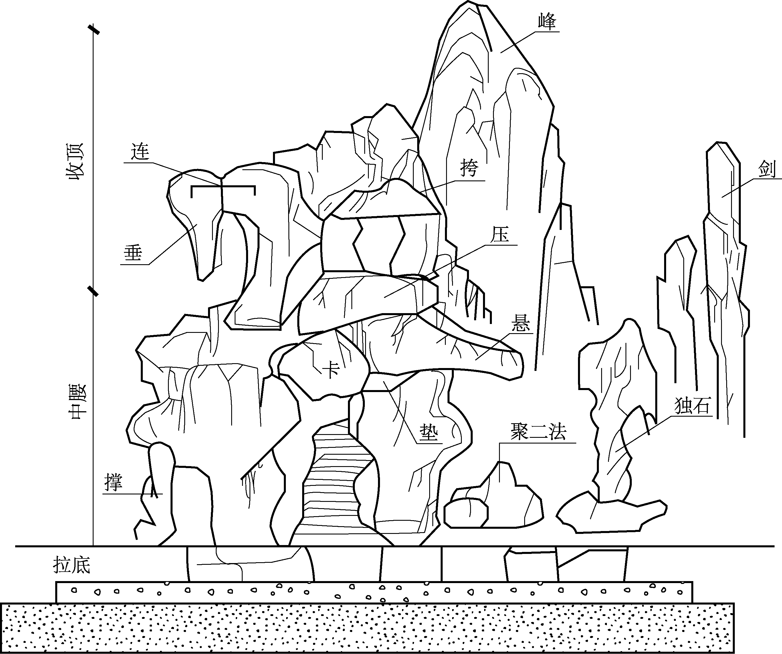
【相关知识】
二、山体局部理法
叠山重视山体局部景观创造。虽然叠山有定法而无定式，但在局部山景的创造上（如崖、洞、涧、谷、崖下山道等），逐步形成了一些优秀的程式，如图6-11所示。
图6-11 自然山石掇山示意图

Slide 16
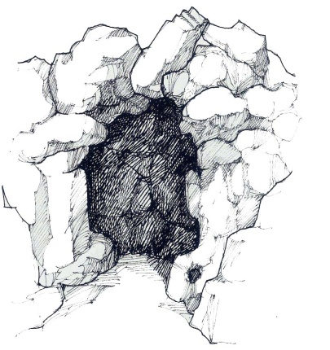
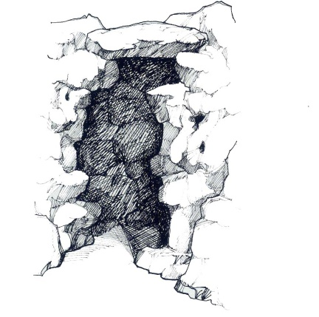
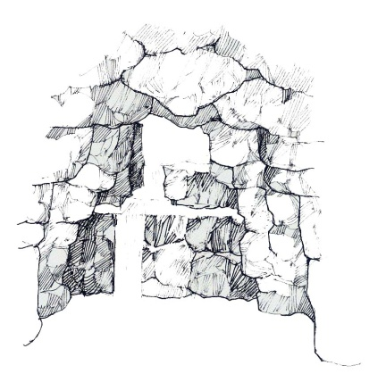
【相关知识】
（一）峰
为取得远观的山势以及加强山顶环境的山林气氛，掇山有峰峦的创作。人工堆叠的山除以建筑来突出加强高峻之势（如北海白塔、颐和园佛香阁）外，一般多以叠石来表现山峰的挺拔险峻之势。山峰有主次之分，主峰居于显著的位置，次峰无论在高度、体积或姿态等方面均次于主峰。峰石可由单块石块形成，也可由多块石块叠掇而成。
峰石的选用和堆叠必须和整个山形相协调，大小比例恰当。巍峨而陡峭的山形，峰态应尖削，具峻拔之势；以石横纹参差层叠而成的假山，石峰均横向堆叠，犹如山水画的卷云皴，这样立峰如祥云冉冉升起，能取得较好的审美效果。
（二）崖、岩
叠山而理岩崖，为的是体现陡险峭拔之美，而且石壁的立面上是题诗刻字的最佳处所。诗词石刻为绝壁增添了锦绣，为环境增添了诗情。如崖壁上再有枯松倒挂，更给人以奇情险趣的美感。
（三）洞
洞，深邃幽暗，具有神秘感或奇异感。岩洞在园林中不仅可以吸引游人探奇、寻幽，还具有打破空间的闭锁、产生虚实变化、丰富园林景色、联系景点、延长游览路线、改变游览情趣、扩大游览空间等作用。
山洞的构筑最能体现传统假山合理的山体结构与高超的施工技术。山洞的结构一般有梁柱式和叠梁式两种。清代，戈裕良创造的拱券式山洞使用钩带法，使山洞顶壁浑然一体，如真山洞壑一般，而且结构合理。
洞的结构有单梁式、挑梁式、拱券式等多种形式，如图所示。精湛的叠山技艺创造了多种山洞形式，如单洞、复洞；水平洞、爬山洞；单层洞、多层洞；岸洞、水洞等。
单梁式 挑梁式 拱梁式

Slide 17
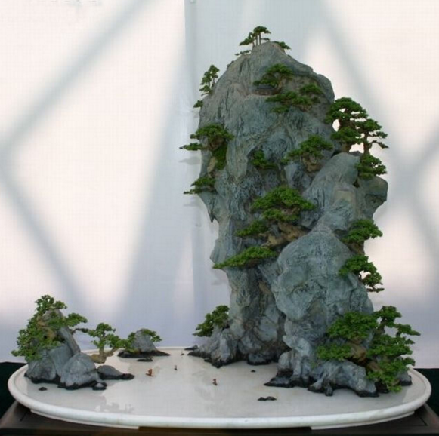
【相关知识】
（四）谷
理山谷是掇山中创作深幽意境的重要手法之一。山谷的创作，使山势婉转曲折，峰回路转，更加引人入胜。大多数谷两崖夹峙，中间是山道或流水，平面呈曲折的窄长形。凡规模较大的叠石假山，不仅从外部看具有咫尺山林的野趣，而且内部也是谷洞相连；不仅平面上看极尽迂回曲折，而且高程上也力求回环错落，从而造成迂回不尽和扑朔迷离的幻觉。
（五）山坡、石矶
山坡是指假山与陆地或水体相接壤的地带，具平坦旷远之美。叠石山山坡一般由山石与植被相组合而成，山石大小错落，呈出入起伏的形状，并适当地间以泥土，种植花木，看似随意的淡、野之美，实则颇具匠心。
石矶一般指水边突出的平缓的岩石。多数与水池相结合的叠石山都有石矶，使崖壁自然过渡到水面，给人以亲和感。
（六）山道
登山之路称为山道。山道是山体的一部分，随谷而曲折，随崖而高下，虽刻意而为，却与崖壁、山谷融为一体，创造假山可游、可居之意境。

Slide 18
【相关知识】
三、假山的基础设计
假山基础必须能够承受假山的重压，才能保证假山稳固。不同类型的基础，其抗压强度是不相同的。
混凝土
基础
石钉夯土
基础
浆砌块石
基础
基础类型
四种常用假山基础的设计要点。
1．混凝土基础设计。
2．浆砌块石基础设计。
3．灰土基础设计。
4．桩基础设计。
灰桩基础
灰土基础
桩基础

Slide 19
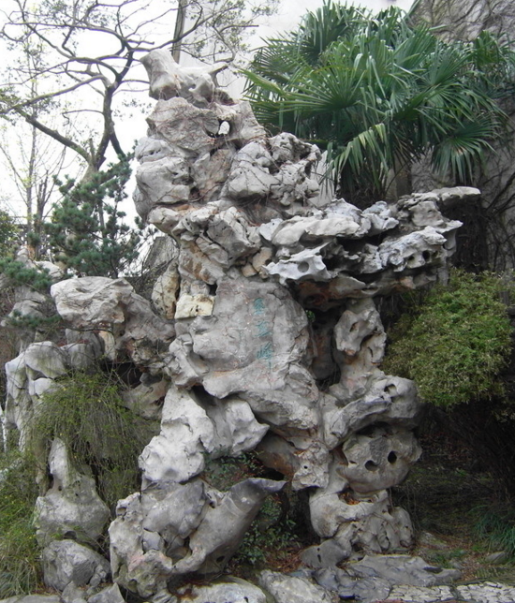
【相关知识】
四、山体内部结构设计
（一）山体内部的结构形式
山体内部的结构形式主要有四种，即环透式结构、层叠式结构、竖立式结构和填充式结构。
1．环透式结构
环透式结构的假山石材多为太湖石。在叠山手法上，为了突出太湖石的特征，一般多采用拱、斗、卡、安、搭、连、飘等手法。所以，采用环透式结构的假山，其山体孔洞密布，显得玲珑剔透。
2．层叠式结构
层叠式结构的假山石材一般用片状的山石，一层层山石叠砌成山体，山形朝横向伸展，常有“云山千叠”般的飞动感。所以，采用层叠式结构的假山，其立面形象具有丰富的层次感。
3．竖立式结构
竖立式结构的假山石材多为条状或长片状的山石，山石全都采取立式砌叠。这种结构形式可以突出假山挺拔、雄伟、高大的艺术形象，但要注意山体在高度方向上的起伏变化和在平面上的前后错落变化。
4．填充式结构
填充式结构的假山山体内部是由泥土、废砖石或混凝土材料填充起来的，因此，其结构上的最大特点就是填充的做法。带土石山或在假山的某一局部山体中，都可以采用这种结构形式。

Slide 20
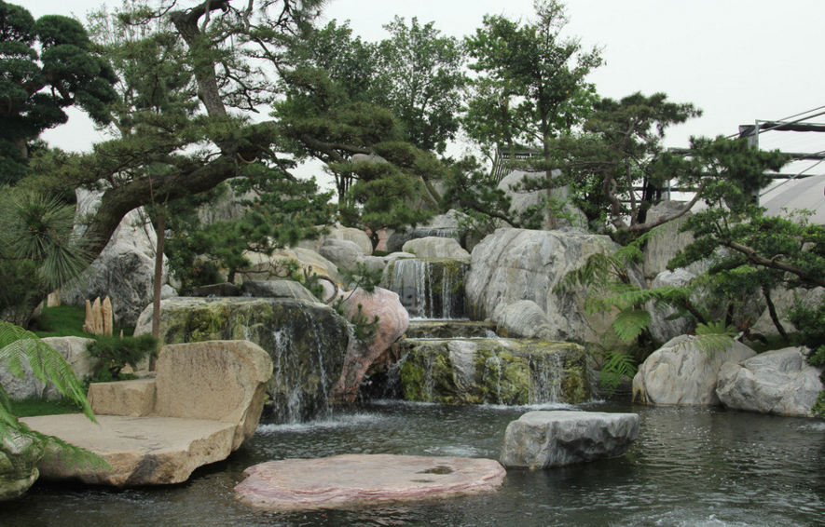
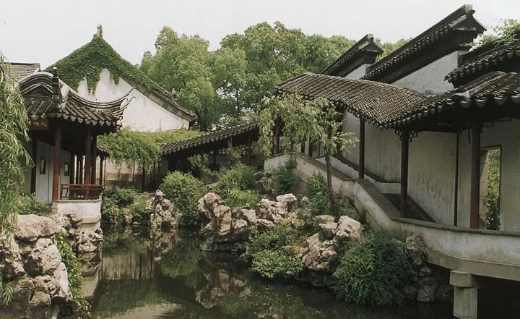
【相关知识】
（二）结构设施及其应用
为了保证假山结构的安全稳定，有时需要设置一些起辅助固定作用的内部结构设施，常见的假山内部结构设施有平稳垫片、铁吊架、铁扁担、铁爬钉和银锭扣等。这些结构设施都应与水泥砂浆结合使用。
1．平稳垫片
平稳垫片是指质地坚硬、一边薄一边厚的石片，用它刹垫假山石底部，可起到固定山石、保持山石平稳的作用。它是假山结构中不可缺少的重要结构设施，是在每一座石假山的施工中都要用到的。
2．铁吊架
铁吊架是用扁铁条打制的铁件设施，主要用来吊挂坚硬的山石。
3．铁扁担
铁扁担可以用扁铁条、角钢、螺纹钢条来制作，其长度应根据实际需要确定。它主要用在假山的悬挑部位和作为假山洞石梁下面的垫梁，以加固洞顶的结构。
4．铁爬钉
铁爬钉可用熟铁制成，也可用粗钢筋打制成两端翘起为尖头的形状，专用来连接质地较软的山石材料。
5．银锭扣
银锭扣由熟铁铸成，其两端成燕尾状，故又称为燕尾扣。银锭扣有大、中、小三种规格，主要用来连接边缘比较平直的硬质山石。

Slide 21
【相关知识】
五、山洞结构设计
（一）假山山洞的形式
单口洞
即只有一个洞口的洞室，一般做成某种具有实用功能的石室。
单洞与复洞
单洞是只有一条洞道和两个洞口的山洞。小型假山一般作成单洞。复洞是有两条并行洞道，或者还有岔洞和两个以上洞口的山洞。大型假山可设计为复洞，也可设计为单、复洞时分时合的形式。
单层洞与多层洞
洞道没有分为上下两层的称为单层洞。洞道从下至上分为两层及两层以上的称为多层洞，即洞上有洞，下层洞与上层洞之间由石梯相连。
平洞与爬山洞
平洞是洞内道路基本为平路的山洞。爬山洞则是洞内道路有上坡和下坡，并且坡度较陡的山洞。
旱洞与水洞
旱洞是洞内无水的山洞。水洞是洞内有泉池、溪流的山洞。
采光洞和换气洞
采光洞和换气洞是假山山洞内附属的两种小洞，主要是用来采光和通气的。
通天洞
是指假山内上下相通的竖向山洞。

Slide 22
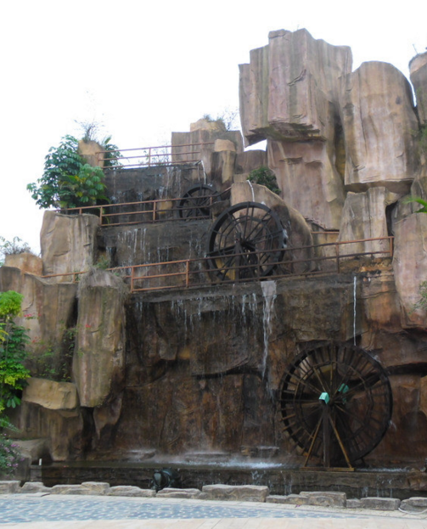
【相关知识】
（二）假山山洞的布置
1．洞口的布置
洞口布置最忌造成山洞直通透亮和从山前一直看到山后，因此，洞口的位置应相互错开。洞口的外形要有变化，特别是黄石做的洞口，其形状容易显得方正呆板，不太自然，所以，要注意使洞口形状多一点圆弧线条的变化。
2．洞道的布置
洞道布置在平面上要有曲折变化，其曲折程度应比一般的园路大许多，同时，洞道也应有宽窄变化。洞顶不得太矮且要有许多高低变化。
3．洞内景观的处理
洞内景观应尽量设置得丰富些。例如，扬州个园黄石秋山的主山洞，洞内有采光洞，且设有石桌、石凳、石床、石枕，布置得如同居室一般。为了提高观赏性，洞内还可设置一些趣味小品，如石灯、石笋、泉眼、溪涧等。

Slide 23
【相关知识】
（三）洞壁与洞底设计
1．洞壁的结构形式
洞壁是假山洞的承重部分，对山洞以至整座假山的安全性具有重要影响。
洞壁的结构形式有两种，即墙式洞壁和墙柱式洞壁。墙式洞壁以山石墙体为基本承重构件，山石墙体是用假山石砌筑的不规则山石墙。墙柱式洞壁是由洞柱和柱间墙体构成的洞壁，其中，洞柱是主要的承重构件，而洞墙只承担少量的洞顶荷载。
2．洞壁的设计
墙式洞壁的设计要根据假山山体所采用的结构形式来进行。例如，如果假山山体采用层叠式结构，那么洞壁石墙也应采用这种结构，用山石一层一层不规则地层叠砌筑，直到设计的洞顶高度，就做成了墙式洞壁。
墙柱式洞壁的设计关系到洞柱和柱间墙两种结构。
洞柱设计：洞柱可分为直立石柱和层叠石柱两种。直立石柱用长条形山石直立起来作为洞柱，柱底应有固定柱脚的座石，柱顶应有起联系作用的压顶石。层叠石柱用块状山石错落地层叠砌筑形成石柱，柱脚、柱顶也应有垫脚座石和压顶石。
柱间墙设计：由于柱间墙只承担少量的洞顶荷载，因此柱间墙的布置比较灵活、方便，而且可以用较小的山石砌筑成薄墙，同时可加强洞壁的凹凸变化，使洞内形象更加自然。
3．洞底设计
洞底路面可铺设不规则石片，在上坡和下坡处设置块石阶梯。洞内路面宜有起伏，并应随着山洞的弯曲而弯曲。

Slide 24
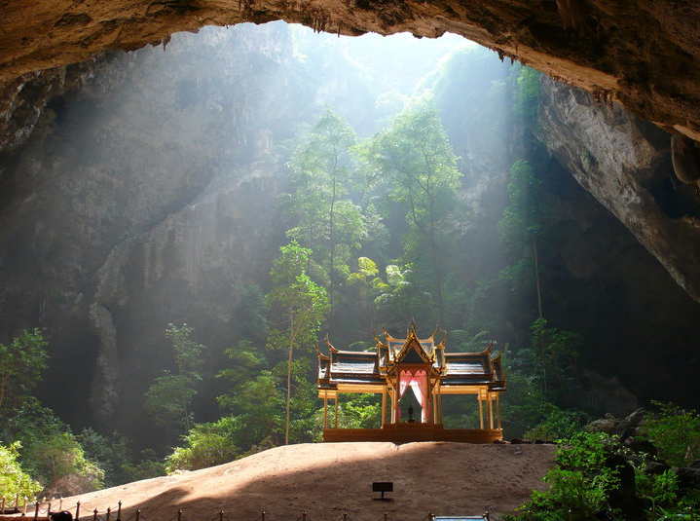
【相关知识】
（四）山洞洞顶设计
山洞洞顶的结构形式主要有盖梁式洞顶、挑梁式洞顶和拱券式洞顶。
1．盖梁式洞顶
盖梁式洞顶是石梁的两端直接放在山洞两侧的洞柱上，呈盖顶状。这种洞顶整体性强，结构比较简单，也很稳定，因此，盖梁式洞顶是造山中最常用的洞顶结构形式之一。但是，由于受石梁长度的限制，采用盖梁式洞顶的山洞不能做得太宽，而且洞顶的形状往往太平整。为使洞顶自然，应尽量选用不规则的条形石材作洞顶石梁。
2．挑梁式洞顶
挑梁式洞顶是用山石从两侧洞壁、洞柱向洞中央相对悬挑伸出并合拢而做成的洞顶。挑石的悬出长度，应在石长的1/2～3/5之间，挑石的头部应略为向上仰，其后端则一定要用重石压实。洞顶的山石之间，可用1∶2.5水泥砂浆作黏合材料，使洞顶山石结合成为整体。
3．拱券式洞顶
拱券式洞顶是用块状山石作为券石，以水泥砂浆作为黏合剂，顺序起拱而做成的拱形洞顶。这种结构形式多用于跨度较大的洞顶。

Slide 25
【相关知识】
六、山顶结构设计
山顶是假山立面最突出、最能集中视线的部位。对其进行精心设计很有必要。根据山顶常见的形象特征，假山顶部的基本造型可分为峰顶、峦顶、崖顶和平山顶四种类型。
（一）峰顶
常见的假山峰顶形式有分峰式、合峰式、斧立式、剑立式、斜立式和流云式。
（二）峦顶
峦顶应设计成不规则的圆丘状隆起，像低山丘陵景象。这种山顶的观赏性较差，一般不在主山和比较重要的客山上设计这种山顶，只在假山中的个别小山山顶偶尔采用。
（三）崖顶
崖顶石向前悬出并有所下垂，致使崖壁下部向里凹进，这种山崖的收顶方式称为悬垂式，也称为悬崖式。悬崖顶部的悬出，在结构上常见的是出挑与立石相结合的做法。
为保证结构稳定，在作悬崖时应做到“前悬后压”，使悬崖的后部坚实稳定，即在悬挑山石的后端砌筑重石施加重压，使崖顶在力学上保持平衡。
（四）平山顶
平顶的假山在中国古代园林中很常见。庭园假山之下如做有盖梁式山洞洞顶，其洞顶之上就多是平顶。在现代园林中，为了使假山可游、可憩，有时也做平顶的假山。常见的平山顶有平台式山顶和亭台式山顶两种。

Slide 26
【任务实施】
一、施工准备
技术准备
现场准备
材料准备
工具与施工
机械准备
施工人员配备
施工前要求技术人员熟读假山施工图纸等有关文件和技术资料，了解设计意图和设计要求。
施工前必须进行详细的现场勘察，主要内容为“两看一相端”。同时，必须道路保证畅通，且具备承载较大荷载的能力，避免石材进场对路面造成破坏。
石材选用黄石，其在块面、色泽上应符合设计要求，石质必须坚实、无损伤、无裂痕、表面无脱落。峰石的造型和姿态，应达到设计的艺术构思要求。石材装运应轻装、轻吊、轻卸。石材运到施工现场后必须进行挑选和清理。
根据工程量，确定施工中所用的起重机械。准备好施工机械、设备和工具，做好起吊特大山石的吊车使用计划；同时，要准备足够数量的手工工具。按规定地点和方式存放，设专人对其维修保养。
假山工程是一门特殊造景技艺的工程，一般选择有丰富施工经验的假山师傅，组成专门的假山工程队。

Slide 27
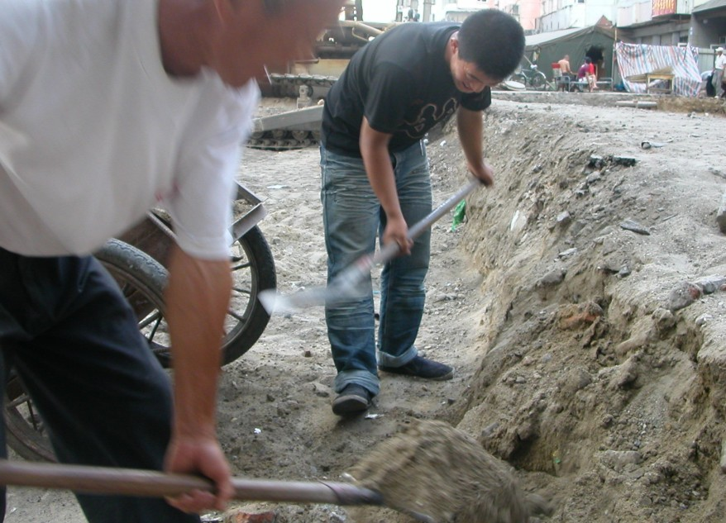
【任务实施】
二、定点放线
在假山平面设计图上按1 m×1 m的尺寸绘出方格网，在假山周围环境中找到可以作为定位依据的建筑边线、围墙边线或园路中心线，并标出方格网的定位尺寸。
按照设计图方格网及定位关系，将方格网放大到施工现场的地面。利用经纬仪、放线尺等工具将横纵坐标点分别测设到场地上，并在点上钉下坐标桩。放线时，用几条细线拉直连接各坐标桩，表示方格网；然后用白灰将设计图中的山脚线在地面方格网中放大绘出，将山石的堆砌范围绘制在地面上。施工边线要大于山脚线500 mm，作为基础边线。
三、挖槽
基槽应根据基础的大小与深度开挖，挖掘范围以地面的基础施工边线为准，挖槽深度为800 mm，采用人工和机械开挖相结合的方式进行开槽，挖出的土方要堆放到合适的位置上，保证施工现场有足够的作业面，如图6-15所示。
图6-15 人工清理基槽

Slide 28
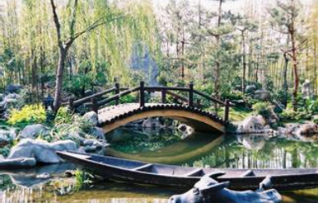
【任务实施】
四、基础施工
本任务采用浆砌块石基础，浆砌块石基础也称为毛石基础。用M10水泥砂浆砌石，砌筑前要对原土进行夯实作业，夯实度达到标准后，即可进行基础施工，施工方法及要求同一般的园林工程基础。
五、拉底
拉底是指在山脚范围内砌筑第一层山石，即做出垫底的山石层。一般选用大块的山石拉底，以保证假山的底层稳固及控制其平面轮廓，因此，拉底被视为叠山之本。具体施工时，先用山石在假山山脚沿线砌成一圈垫底石，埋入土下约20 cm深作埋脚，再用满拉底的方式，即在山脚线的范围内用毛石铺满一层，垫成后即成为假山工程的底层。

Slide 29
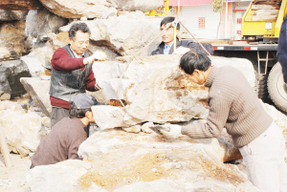
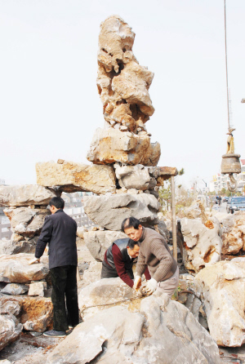
【任务实施】
六、中层施工
中层叠石在结构上要求平稳连贯，交错压叠，凹凸有致，并适当留空，以做到虚实变化，符合假山的整体结构和收顶造型的要求。这部分结构体量最大，是假山造型的主要部分。
施工过程中应对每一块石料的特性有所了解，观察其形状、大小、重量、色泽等并熟记于心，在堆叠时先在想象中进行组合拼叠，然后在施工时能信手拿来并发挥灵活机动性，寻找合适的石料进行组合，如图6-16所示。掇山造型技艺中的山石拼叠实际上就是相石拼叠的技艺。
中层叠石操作的流程：相石选石→想像拼叠→实际拼叠→造型相形。中层施工关键在于假山师傅的技艺。
图6-16 中层施工

Slide 30
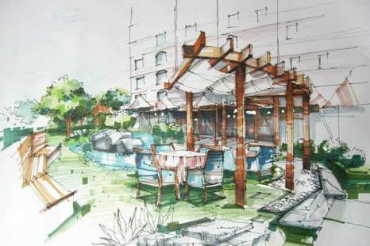
【任务实施】
七、勾缝
勾缝一般用1∶1的水泥砂浆，有勾明缝和暗缝两种做法。一般水平方向勾明缝，竖直方向勾暗缝。根据山石的颜色，砂浆可适当掺加矿物质颜料。勾缝不宜过宽，最好不要超过2 cm，如缝隙过宽，可用石块填充后再勾缝。一般采用“柳叶抹”作勾缝的工具。勾缝时随勾随用毛刷带水打点，尽量不显抹纹痕迹。暗缝应凹入石面1.5～2 cm，外观越细越好。
八、收顶与做脚
收顶是假山最上层轮廓和峰石的布局。由于山顶是显示山势和神韵的主要部分，也是决定整座假山重心和造型的主要部分，至关重要，所以它被认为是整座假山的魂。收顶要掌握山体的总体效果，与假山的山势、走向、体量、纹理等相协调，处理要有变化，收头要完整。
做脚是用山石堆叠山脚，它是在掇山施工大体完成以后，在紧贴拉底石外缘部分拼叠山脚，以弥补拉底造型的不足。
九、假山养护
掇山完毕后，要重视勾缝材料的养护期，没有足够的强度时不允许拆支撑的脚手架。在凝固期间禁止游人靠近或爬到假山上游玩，防止发生意外和危险。凝固期过后要冲洗石面，并进行修整、美化，包括山体周边山脉的点缀、局部调整与补缺、勾缝收尾、与地面连接、植物配置等，然后再对外开放，供游人观赏游览。

Slide 31
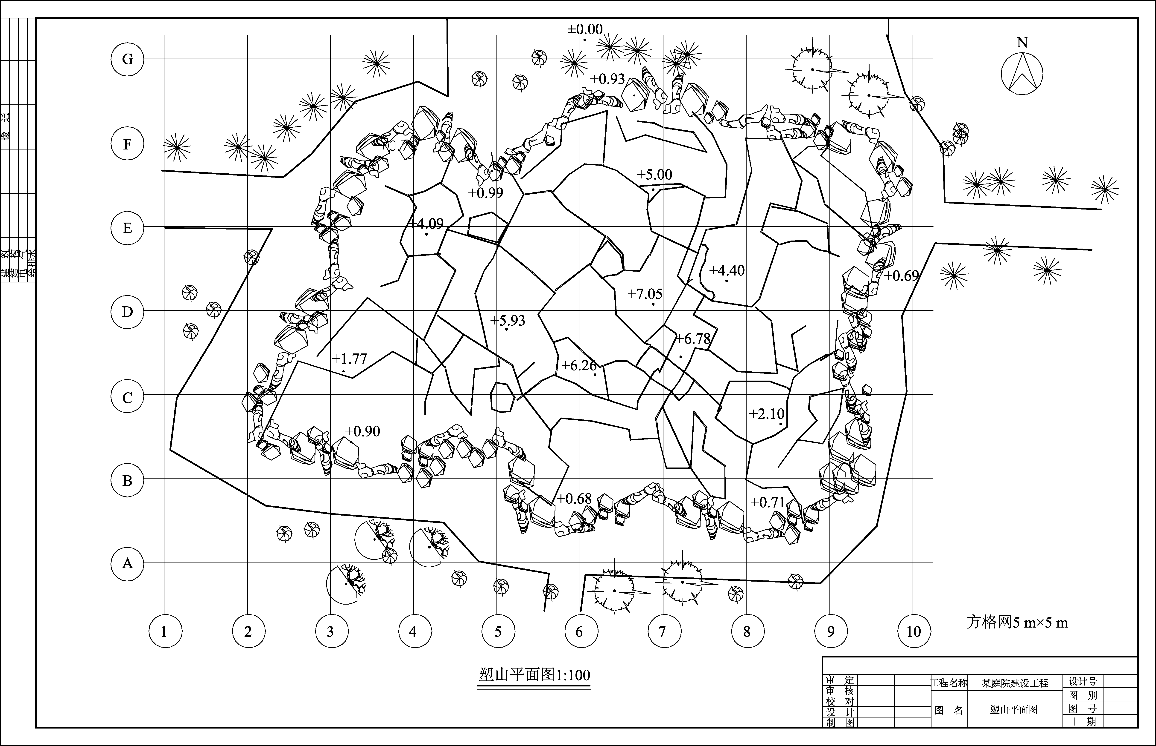
【任务设置】
某公园拟建塑山工程，其施工图分别为：塑山施工平面图（参见图6-17）、塑山施工立面图（参见图6-18）、塑山施工结构图（参见图6-19）。根据塑山结构设计要求，正确进行假山施工。其施工步骤为：基础放样；基槽开挖；基础施工；骨架设置；钢丝网铺设；打底塑形；塑面；设色。
图6-17 塑山平面图

Slide 32
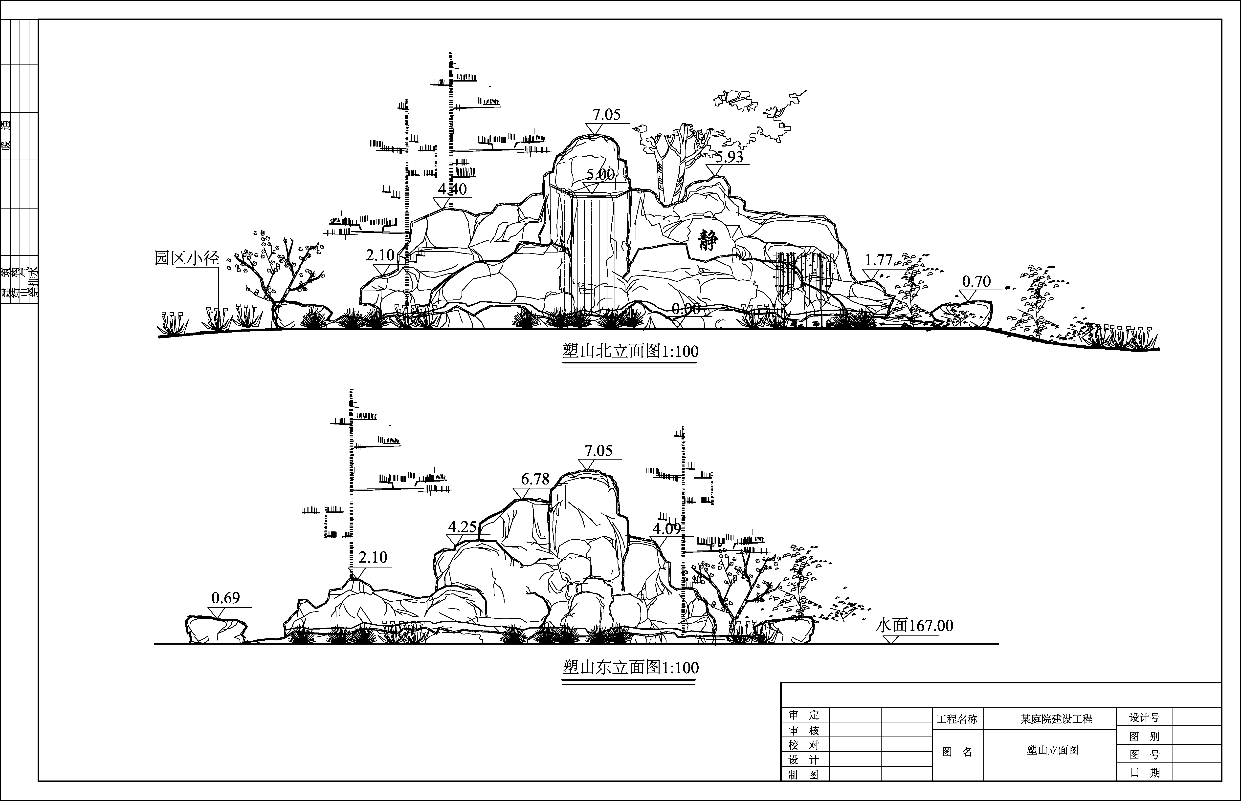
【任务设置】
图6-18 塑山立面图

Slide 33
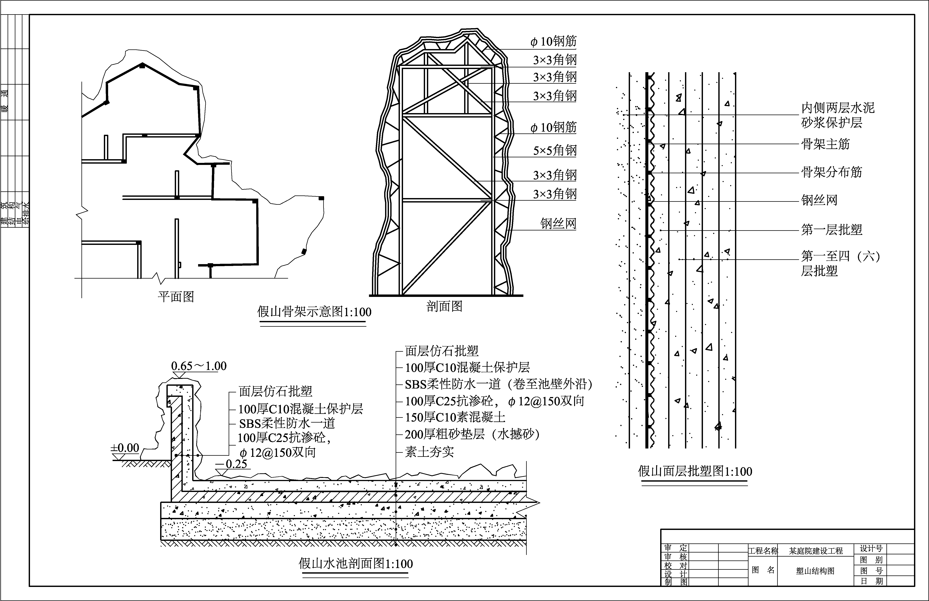
【任务设置】
图6-19 塑山结构图

Slide 34
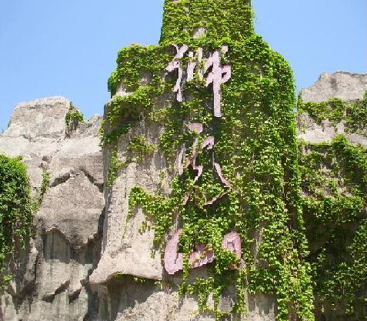
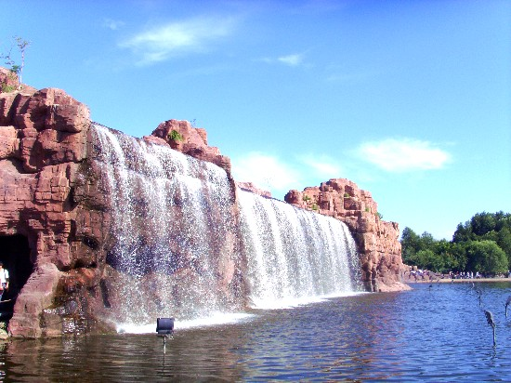
【相关知识】
一、塑山的概念及特点
（一）塑山的概念
塑山是指以天然山岩为蓝本，采用混凝土、玻璃钢等现代材料和石灰、砖石、水泥等非石材料，经雕塑艺术和工程手法人工塑造的假山或石块，它包括塑山和塑石两大类。这是除了运用各种自然山石材料堆掇假山外的另一种施工工艺，这种工艺是在继承发扬岭南庭园的山石景园艺术和灰塑传统工艺的基础上发展起来的，具有用真石搬山、置石同样的功能，北京动物园的狮虎山、哈尔滨太阳岛的假山都是由此工艺塑造而成的，如图6-20和图6-21所示。
图6-20 北京动物园狮虎山
图6-21 哈尔滨太阳岛人工塑山

Slide 35

【相关知识】
（二）塑山的特点
优点
缺点
好的塑山，无论在色彩上，还是在质感上，都能取得逼真的石山效果，可以塑造较理想的艺术形象，特别是能塑造难以采运和填叠的原型奇石。
塑山所用的砖、石、水泥等材料来源广泛，取用方便，可就地解决，无须采石、运石，故在非产石地区非常适用此法建造假山石。
塑山工艺在造型上不受石材大小和形态的限制，可以完全按照设计意图进行，并且施工灵活方便，不受地形、地物限制，在重量很大的巨型山石不宜进入的地方，如室内花园、屋顶花园等，可塑造出壳体结构的、自重较轻的巨型山石。
塑山采用的施工工艺简单、操作方便，所以塑山工程的施工工期短，见效快；并且可以预留位置栽培植物，进行绿化。
由于山的造型、皴纹等细部处理主要依靠施工人员的手工制作，因此，塑山工程对于塑山施工人员的个人艺术修养及制作手法、技巧要求很高。人工塑造的山石表面易发生皲裂，影响整体刚度及表面仿石质感的观赏性；同时，其面层容易褪色，需要经常维护，不利于长期保存，使用年限较短。

Slide 36
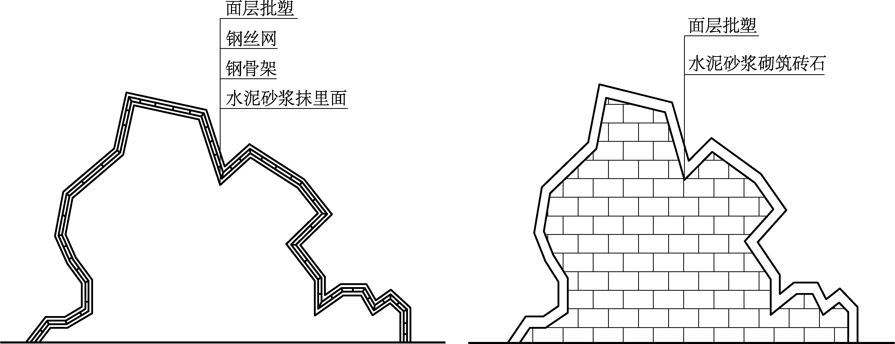
【相关知识】
二、塑山的分类
根据其结构骨架材料的不同，塑山可分为钢筋结构骨架塑山和砖石结构骨架塑山两种。
（一）钢筋结构骨架塑山
钢筋结构骨架塑山是以钢材、铁丝网作为塑山的结构骨架，适用于大型假山的雕塑、屋顶花园塑山等，其结构如图6-22所示。
（二）砖石结构骨架塑山
砖石结构骨架塑山是以砖、石作为塑山的结构骨架，适用于小型塑山石，其结构如图6-23所示。
实践中，塑山骨架的应用比较灵活，可根据山形、荷载大小、骨架高度和环境的情况不同而灵活运用，如采用钢筋结构骨架、砖石结构骨架混合使用，钢骨架、砖石骨架与钢筋混凝土并用等形式。
图6-22 钢筋结构骨架塑山 图6-23 砖石结构骨架塑山

Slide 37
【任务实施】
一、施工准备
现场准备
技术准备
机具准备
材料准备
人员准备
在施工前派有关人员进驻施工现场，进行现场的准备，重点是对各控制点、控制线、标高等进行复核。
组织全体技术人员认真阅读假山施工图纸等有关文件和技术资料，并会同设计、监理人员进行技术交底，了解设计意图和设计要求，明确施工任务，编制详细的施工组织设计，学习有关标准及施工验收规范。
根据施工机具需要量计划，按施工平面图要求，组织施工机械、设备和工具进场，按规定地点和方式存放，设专人对其维修保养，并使所有进场设备均处于最佳的运转状态。
根据各项材料需要量计划，组织进场，按规定地点和方式储存或者堆放。
按照工程要求，组织相关管理人员、技术人员等。塑山假山工程的特殊性要求技术工人必须具备较高的个人艺术修养和施工水平。

Slide 38
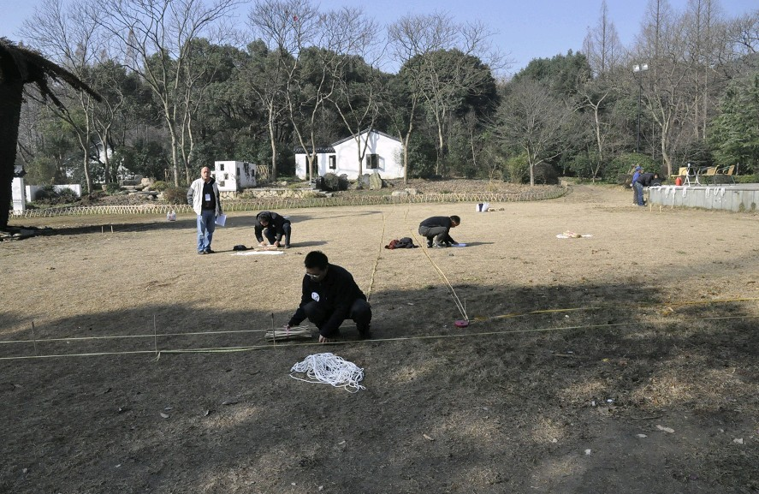
【任务实施】
二、基础放样
按照假山施工平面图中所绘的施工坐标方格网，选择与地面有参照的可靠固定点作为放线定位点，利用经纬仪、放线尺等工具将横纵坐标点分别测设到场地上，如图6-24所示。
在每个交点处立木桩，并在坐标点上打桩定点，假山水池放样要求较细致的地方，可在设计坐标方格网内加密桩点；然后以坐标桩点为准，根据假山平面图，用白灰在场地地面上放出轮廓线；根据设计图中的标高设计，找出在假山北侧路面上的标高基准点±0.000，利用水准仪测设定出坐标桩点标高及轮廓线上各点标高，用以确定挖方区、填方区的土方工程量。
图6-24 基础放样

Slide 39
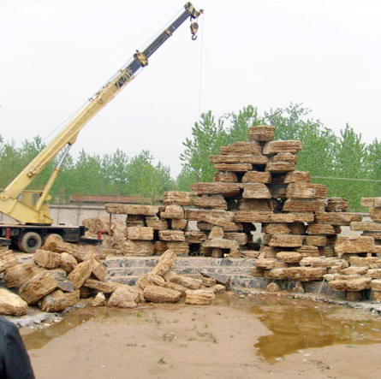
【任务实施】
三、基槽开挖
基槽开挖前，对原土地面组织测量并与设计标高比较，根据现场实际情况，考虑降低成本，尽量不土方外运而就地回填消化。因基槽开挖的深度不大，故在挖土时采用推土机、人工结合的方式进行。
开挖基槽时，用推土机从两端或顶端开始（纵向）推土，把土推向中部或顶端，暂时堆积，然后再横向将土推离基槽的两侧，在机械施工挖不到的土方，配合人工随时进行挖掘，并用手推车把土运到机械挖到的地方，以便及时用机械挖走。
挖方工程基本完成后，对挖出的新地面进行整理，要铲平地面，根据各坐标桩标明的该点填挖高度和设计的坡度数据，对场地进行找坡，保证场地内各处地面都基本达到设计的坡度。
在基槽开挖施工中应注意：挖基槽要按垫层宽度每边各增加30 cm工作面；在基槽开挖时，测量工作应跟踪进行，以确保开挖质量；土方开挖及清理结束后及时验收隐蔽，避免地基土裸露时间过长。

Slide 40
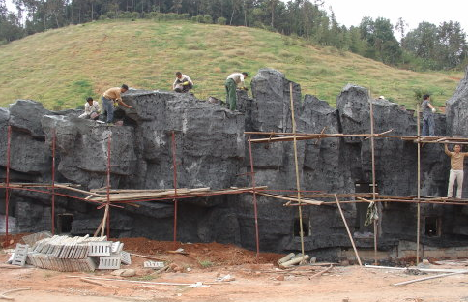
【任务实施】
四、基础施工
在做假山基础时，应先将地基夯实，然后再按设计摊铺和压实基础的各结构层，只有做桩基础时可以不夯实地基，而直接打下基础桩。
基础施工完成后，要进行第二次定位放线。
本工程基础施工主要为水池部分施工，根据施工结构图和假山水池剖面图，按照如下的流程进行。
素土夯实→200厚粗砂垫层→150厚C10素混凝土→底板钢筋绑扎、池壁竖筋预留→抗渗砼浇筑→养护→池壁绑扎钢筋→池壁浇砼→养护、拆模→SBS卷材施工→100厚C10混凝土保护层施工。
在基础施工时，须将给排水管道及电缆线路预埋管等穿插施工进行预埋，且要注意防腐。

Slide 41
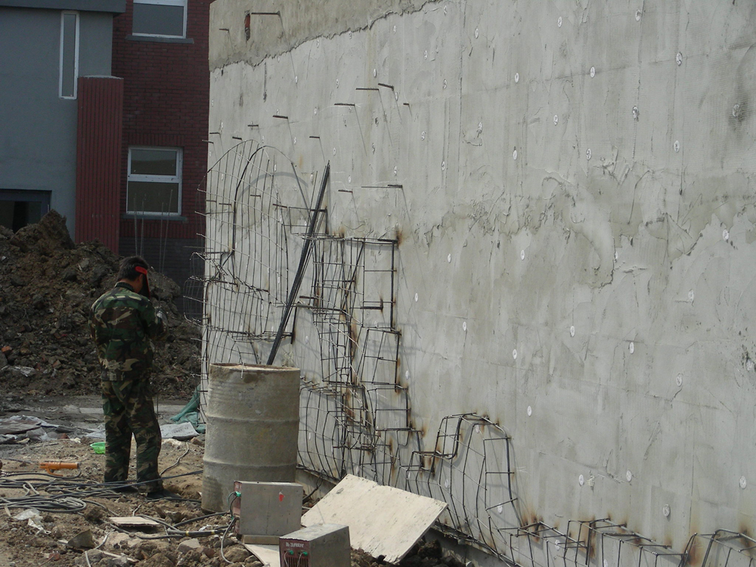
【任务实施】
五、骨架设置
塑山假山骨架可根据山形、体量和其他条件选择采用的基架结构，如砖骨架、钢骨架或二者的结合。本工程假山骨架采用的是钢骨架。
用5×5的角钢做假山骨架的竖向支撑，用3×3
的角钢做横向及斜向支撑，根据假山平面图及立面图所需的各种形状进行焊接，制作出假山的主要骨架，作为整个山体的支撑体系，并在此基础上进行山体外形的塑造。根据假山造型的细节表现，预先制作分块骨架，使其附在形体简单的主骨架上，加密支撑体系的框架密度，使框架的外形尽可能接近设计的山体形状，变几何形体为凸凹的自然外形，如图6-25所示。
由于本工程的假山是与水景、水池结合应用的，故在骨架制作完成后，要对所有的金属构件刷防锈漆2遍。
图6-25 塑山钢骨架设置

Slide 42
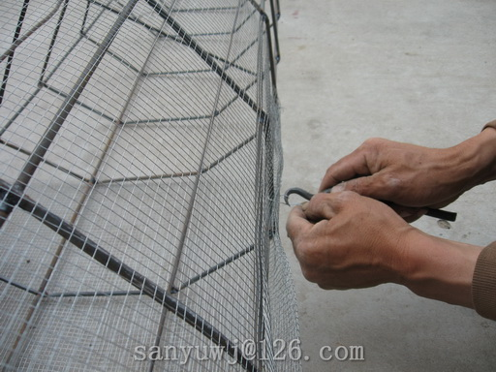
【任务实施】
六、钢丝网铺设
铺设钢丝网是塑山效果好坏的关键因素。绑扎钢筋网时，选择易于挂泥的钢丝网，需将全部钢筋相交点扎牢，避免出现松扣、脱扣。相邻绑扎点的绑扎钢丝扣成八字开，以免网片歪斜变形。钢丝网根据设计要求用木锤和其他工具成型，如图6-26所示。
图6-26 钢丝网绑扎

Slide 43
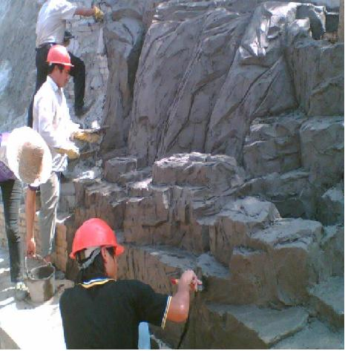
【任务实施】
七、打底塑形
塑山骨架及钢丝网完成后，在钢丝网上抹水泥砂浆。水泥砂浆可掺入纤维性附加料，以增加表面的抗拉强度，减少裂缝。水泥砂浆的粘稠度以易抹粘网的程度为好。把拌好的水泥砂浆用小型灰抹子在托板上反复翻动，抹灰时将水泥砂浆挂在钢丝网上，注意不要像抹墙那样用力，手要轻，轻轻的把灰挂住即可。
抹灰必须布满网上，需要注意的是，各型体的边角一定填满抹牢，如图6-27所示。抹完后于其上进行山石皴纹造型。在配制彩色水泥砂浆时，其颜色应比设计的颜色稍深一些，因为待塑成山石后其色度会稍稍变得浅淡。
现在，多以特种混凝土作为塑形、成型的材料，其施工工艺简单、塑性良好。
图6-27 打底塑形施工

Slide 44
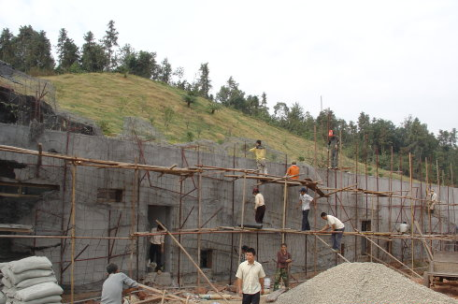
【任务实施】
八、塑面
塑面是指在塑体表面进一步细致地刻画山石的质感、色泽、纹理，必须表现出皴纹、石裂、石洞等，如图6-28所示。质感和色泽根据设计要求，用石粉、色粉按适当的比例配白水泥或普通水泥调成砂浆，按粗糙、平滑、拉毛等塑面手法处理。纹理刻画宜用“意笔”手法，概括简练；自然特征的处理宜用“工笔”手法，精雕细琢。
图6-28 塑面施工

Slide 45
【任务实施】
九、设色
设色有两种工艺：泼色工艺和甩点工艺。
• 泼色工艺：采用水性色浆，色浆的配比详见教材表6-1。一般调制3～4种颜色，主体色、中间色、黑色、白色，颜色要仿真，可以有适当的艺术夸张。调释后从山石、山体上部泼浇，几种颜色交替数遍，着色要有空气感，如上部着色略浅，纹理凹陷部色彩要深，直至感觉有自然顺条石纹即可，这个技巧需要通过反复练习才能掌握。
• 甩点工艺：是一种比较简单的工艺，采用这种工艺处理雕塑型体比较简单和粗糙；用甩点工艺还可遮盖不经意的缺陷。
十、养护
在水泥初凝后开始养护，要用麻袋片、草帘等材料覆盖养护，避免阳光直射，并每隔2～3 h浇水一次。浇水时，要注意轻淋，不能直接冲射。如遇雨天，也应用塑料布等进行遮盖。养护期不少于半个月。在气温低于5℃时应停止浇水养护，采取防冻措施，如遮盖稻草、草帘、草包等。假山内部钢骨架等一切外露的金属构件每年均应作一次防锈处理。

Slide 46

【任务实施】
十一、竣工收尾
① 假山造型有特色，近于自然。
② 假山的石纹勾勒逼真。
③ 假山内部结构合理坚固，接头严密牢固。
④ 假山的山壁厚度达到3～5 cm，山壁山顶受到踹踢、蹬击无裂纹损伤。
⑤ 假山内壁的钢筋铁网用水泥砂浆抹平。
⑥ 假山表面无裂纹、无砂眼、无外露的钢筋头、丝网线。
⑦ 假山山脚与地面、堤岸、护坡或水池底结合严密自然。
⑧ 假山上水槽出水口处呈水平状，水槽底、水槽壁不渗水。
⑨ 假山山体的设色有明暗区别，协调匀称，手摸不沾色，水冲不掉色。

Slide 47
【知识拓展一】
FRP工艺
FRP（Fiber Glass Reinforced Plastics 的缩写）是玻璃纤维强化树脂的简称，它是由不饱和聚酯树脂与玻璃纤维结合而成的一种重量轻、质地韧的复合材料。不饱和聚酯树脂由不饱和二元羧酸与一定量的饱和二元羧酸、多元醇缩聚而成。在缩聚反应结束后，趁热加入一定量的玻璃纤维即配成黏稠的玻璃纤维强化树脂，俗称玻璃钢。用玻璃钢制成的假山石，可代替自然山石制作假山。
FRP工艺成型速度快，质薄而轻，刚度好，耐用，价廉，方便运输，可直接在工地施工，适用于异地安装。
优点
FRP塑山施工程序为：泥模制作→翻制石膏→玻璃钢制作→模件运输→基础和钢骨架制作→玻璃钢（预制件）元件拼装→修补打磨、油漆→成品。
树脂液与玻纤的配比不易控制，对操作者的要求高；劳动条件差，树脂溶剂为易燃品；工厂制作过程中有毒和气味；玻璃钢在室外强日照下，受紫外线的影响，表面易酥化，其寿命为20年至30年。
缺点

Slide 48
【知识拓展二】
GRC工艺
GRC（Glass Fiber Reinforced Cement 的缩写）是玻璃纤维强化水泥的简称。它是将抗碱玻璃纤维加入到低碱水泥砂浆中硬化后产生的高强度复合物。随着科技的发展，20世纪80年代国际上出现了用GRC建造假山，为假山艺术创作提供了更广阔的空间和可靠的物质保证，使其达到了“虽为人作，宛若天开”的艺术境界。
一、GRC工艺塑石的特点
① 用GRC建造的假山石，其造型、皱纹逼真，具有岩石坚硬润泽的质感，模仿效果好。
② 用GRC建造的假山石，材料自身质量轻，强度高，抗老化且耐水湿，易进行工厂化生产，施工方法简便、快捷、造价低，可在室内外及屋顶花园等处广泛使用。
③ GRC假山造型设计、施工工艺较好，可塑性大，可加工成各种复杂形体与植物、水景等配合，使景观更富于变化和表现力。
④ GRC建造假山可利用计算机进行辅助设计，结束过去假山工程无法做到石块定位设计的历史，使假山不仅在制作技术，而且在设计手段上取得了新突破。
⑤ GRC建造假山具有环保的特点，可取代真石材，减少对天然矿产及林木的开采。
GRC建造假山的制作主要有两种方法：席状层积式手工生产法和喷吹式机械生产法。现就喷吹式工艺进行简单介绍，其操作工艺流程为：
模具制作→假山石块制作→石块组装→表面处理→成品。

Slide 49
【任务设置】
某公园置石工程施工平面图和正立面图如图6-9所示，置石施工东、西立面图如图6-10所示。根据置石设计要求，正确进行置石施工。根据该施工图设计，完成置石工程的施工。
图6-9 某公园假山工程
平面图和正立面图

Slide 50
【任务设置】
图6-10 某公园假山东、
西立面图及假山施工图

Slide 51
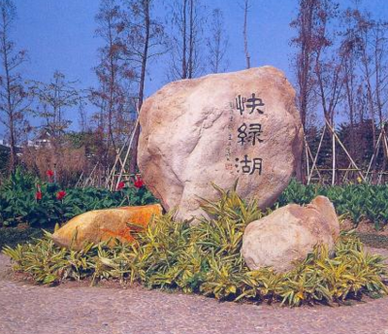
【相关知识】
一、置石选石的要点
置石选石的要点：要选择具有原始意味的石材，如未经切割、被河流或海洋强烈冲击或侵蚀、生有锈迹或苔藓的岩石。这类石头能显示出平实、沉着的感觉。其中，具有动物等形象的石头或具有特殊纹理的石头最为珍贵。
在选石过程中，应首先熟知石性、石形、石色等石材特性，其次要准确把握置石的环境，如建筑物的体量、外部装饰、绿化等因素。在现代园林设计中，选石必须从整体出发，这样才能使置石与环境相融洽，形成自然和谐之美。

Slide 52
【相关知识】
二、园林置石的分类
一般置石的布局要点有：造景目的明确、格局谨严、手法简练、寓浓于淡、有聚有散、有断有续、主次分明、高低起伏、顾盼呼应、疏密有致、虚实相间、层次丰富、以少胜多、以简胜繁、小中见大、比例合宜、假中见真、片石多致、寸石生情。
按布置形式不同，置石可分为特置、对置、散置和群置等。
（一）特置
特置又称为孤置山石、孤赏山石，也有称其为峰石的。特置山石大多由单块山石布置成独立性的石景，常在环境中作局部主题。特置常在园林中作入口的障景和对景，或置于视线集中的廊间、天井中间、漏窗后面、水边、路口或园路转折的地方。此外，特置还可与壁山、花台、草坪、广场、水池、花架、景门、岛屿、驳岸等结合来使用。
特置山石作为视线焦点或局部构图中心，应与环境比例合宜，本身应具有比较完整的构图关系。古典园林中的特置山石常刻题咏和命名。
特置是在我国园林史上运用得比较早的一种置石形式。
特置石最好具有透、瘦、漏、皱、清、丑、顽、拙等特点。
应使特置山石最富变化的那一面朝向主要观赏方向，并利用植物或其他方法弥补山石的缺陷
特置山石可采用整形的基座，也可以坐落于自然的山石面上，这种自然的基座称为磐。
在没有合适的自然基座的情况下，亦可采用混凝土加固景石
特置山石还可以结合台景布置。

Slide 53
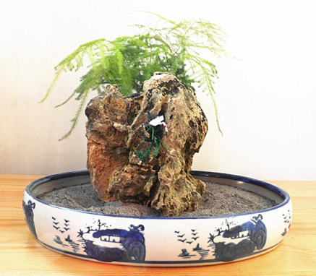
【相关知识】
（二）对置
对置是把山石沿某一轴线或在门庭、路口、桥头、道路和建筑物入口两侧作对应的布置。对置由于布局比较规整，给人严肃的感觉，常在规则式园林或入口处用。对置并非对称布置，作为对置的山石在数量、体量以及形态上无须对等，可挺可卧，可坐可偃，可仰可俯，只求在构图上的均衡和形态上的呼应，这样既给人以稳定感，亦有情的感染。
（三）散置
散置即所谓“攒三聚五、散漫理之，有常理而无定势”的做法。常用奇数三、五、七、九、十一、十三来散置，最基本的单元是由三块山石构成的，每一组都有一个“3”在内。
散置对石材的要求比特置相对低一些，但要组合得好。
散置的布置特点在于有聚有散、有断有续、主次分明、高低起伏、顾盼呼应、一脉既毕、余脉又起、层次丰富、比例合宜、以少胜多、以简胜繁、小中见大。此外，散置布置时要注意石组的平面形式与立面变化。

Slide 54
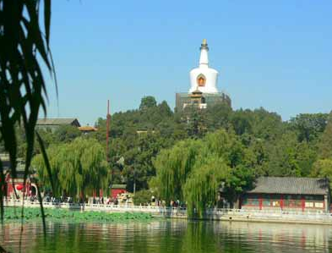
【相关知识】
（四）群置
群置是应用多块山石互相搭配的布置，又称为聚点、大散点。群置常布置在山顶、山麓、池畔、路边、交叉路口以及大树下、水草旁，还可与特置山石结合造景。
群置配石要有主有从，主次分明，组景时要求石的大小不等、高低不等，石的间距远近不等（“三不等”原则）。群置有墩配、剑配和卧配三种方式，不论采用何种配置方式，均要注意主次分明、层次清晰、疏密有致、虚实相间。北京北海琼华岛南山西路山坡上有用房山石作的群置，处理得比较成功，不仅起到护坡的作用，同时也增添了山势。

Slide 55
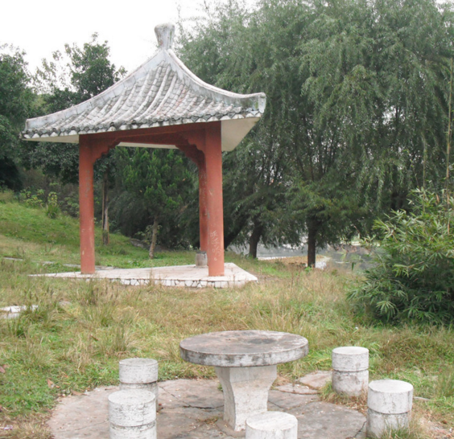
【相关知识】
（五）山石器设
用山石作室内外的家具或器设是我国园林中的传统作法。山石几案不仅有实用价值，而且又可与造景密切结合，特别是用于有起伏地形的自然式布置地段，很容易和周围环境取得协调。山石器设一般布置在林间空地或有树蔽荫的地方，为游人提供休憩场所。
山石器设在选材方面与一般假山用材不相矛盾，应力求形态质量。
山石器设可以随意独立布置，在室外可结合挡土墙、花台、水池、驳岸等统一安排；在室内可以用山石叠成柱子作为装饰。

Slide 56
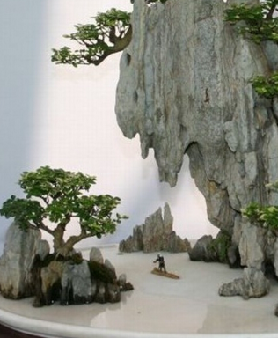
【任务实施】
一、施工准备
（一）机具设备
置石施工常常需要吊装一些巨石，因此施工设备必须有汽车起重机、吊称起重架、起重绞磨机、葫芦吊等起重机械。除了大石采用机械进行吊装之外，多数中小山石还是常以人抬肩扛的方式进行安装，因而还需一定数量的手工工具。
（二）施工材料
施工材料应在施工之前全部运进施工现场，主要材料有假山石、砂石、卵石、毛石、块石、碎砖石，以及配制的各种砂浆、混凝土。
二、施工过程
置石工程施工流程为：
定位放线→选石→景石吊运→拼石→基座设置→景石吊装→修饰与支撑。

Slide 57

【任务实施】
（一）景石吊运
选好石品后，按施工方案准备好吊装和运输设备。选好运输路线，并查看整条运输线路有否桥梁，桥梁能否满足运输荷载需要。在山石起吊点采用汽车起重机吊装时，要注意选择承重点，保证起重机的平衡。景石吊到车厢后，要用软质材料，如黄泥、稻草、甘蔗叶等填充，山石上原有的泥土杂草不要清理。整个施工现场要注意工作安全。
（二）拼石
当所选到的山石不够高大，或石形的某一局部有重大缺陷时，就需要使用几块同种的山石来弥补不足。如果只是高度不够，可按高差选择合适的石材，拼合到大石的底部，使大石增高。如果是由几块山石拼合成一块大石，则要严格选石，尽量选接口处形状比较吻合的石材，并且在拼合中特别要注意接缝严密和掩饰缝口，使拼合体完全成为一个整体。拼合成的山石形体仍要符合瘦、漏、透、皱的要求。

Slide 58

【任务实施】
（三）基座设置
基座可由砖石材料砌筑成规则形状，也可以采用稳实的墩状座石。座石半埋或全埋于地下，其顶面凿孔作为榫眼。
埋于地下的基座，应根据山石预埋方向及深度定好基扯开挖面，放线后按要求挖方，然后在坑底先铺混凝土一层，厚度不得少于15 cm，然后再准备吊装山石。
（四）景石吊装
景石吊装常用汽车起重机或葫芦吊。吊装时要选派一人指挥，统一负责。当景石吊到预装位置后，要用起重机挂钩定石。填充块石，并浇注混凝土充满石缝之后，将铁索与挂钩移开，用双支或三支方式做好支撑保护，并在山石高度的2倍范围内设立安全标志，养护7天后才能开放。
景石的放置应力求平衡稳定，给人以宽松自然的感觉。石组中石头的最佳观赏面均应当朝向主要的视线方向。对于特置，特置石安放在基座上固定即可。对于散置、群置，一般应采取浅埋或半埋的方式安置景石。景石布置好后，应当像是地下岩石、岩石的自然露头，而不要像是临时性放在地面上似的。散置石还可以附属于其他景物而布置，如半埋于树下、草丛中、路边、水边等。

Slide 59

【任务实施】
（五）修饰
一组置石布局完成后，可利用一些植物和石刻来加以修饰，使之意境深邃，构图完整，充满诗情画意。但必须注意一个原则：尽量减少过多的人工修饰。
植物修饰的主要目的是采用灌木或花草来掩饰山石的缺陷，丰富石头的层次，使置石更能与周边环境和谐统一。但种植在石头中间或周围泥土中的植物应能耐高温、干旱，常见的有丝兰、麦冬、苏铁、蕨类等。
石刻艺术是我国文化宝库中的重要组成部分，园林人文景观的“意境”多以石刻题咏来表现。石刻应根据置石来决定字体形式、字体大小、阴刻阳刻、疏密曲直，做到置石造景与石刻艺术互为补充，浑然一体。

